Slide 1
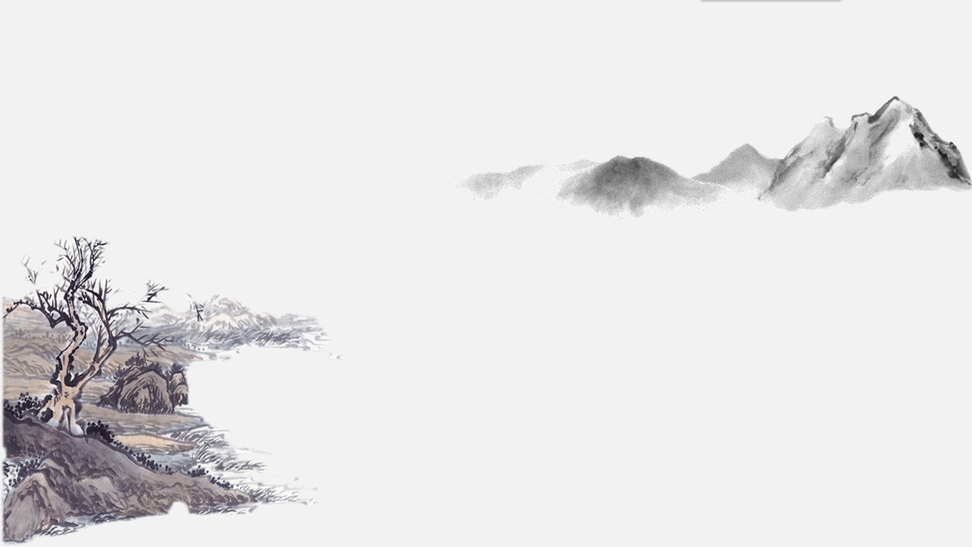


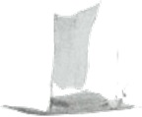
大学物理
机械波

Slide 2
机械波
I have no special talents. I am only passionately curious.
——爱因斯坦

Slide 3
机械波
引言
振动是物质的一种很普遍的运动形式，物体在一定位置附近作的周期性往复运动叫做机械振动，振动在空间的传播过程叫做波动。由机械振动形成的波动称为机械波。波动也是常见的物质运动形式。这两种运动形式有内在关联性。例如，声带的振动通过气流的疏密变化促成声音的传播。
上一章和本章从最简单的机械振动、机械波入手研究振动与波的基本规律，使其成为研究更复杂运动的基础。
本章主要内容有机械波中的平面简谐波的波函数、波的能量、波的叠加原理，以及干涉、衍射现象等。

Slide 4

目录
机械波的产生和传播
平面简谐波
波的能量
惠更斯原理
波的干涉

Slide 5
1
机械波的产生和传播

Slide 6






一、机械波的产生
1.波动的产生
（1）机械波
机械振动以一定速度在介质中由近及远地传播形成机械波
形成机械波的两个必要的条件
波源：作机械振动的物体
介质：承担传播振动的物质
（2）电磁波
$$\overset{⃑}{u}$$
$$\overset{⃑}{E}$$
变化的电场和磁场在空间的传播形成电磁波
$$x$$
$$O$$
$$\overset{⃑}{H}$$

Slide 7
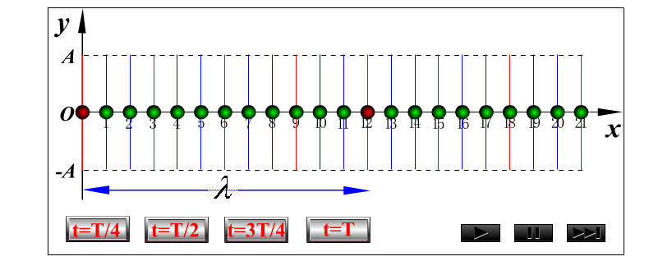
二、横波和纵波
1、横波
介质质点的振动方向与波传播方向相互垂直的波称横波。如柔绳上传播的波。
特征：具有交替出现的波峰和波谷。

Slide 8
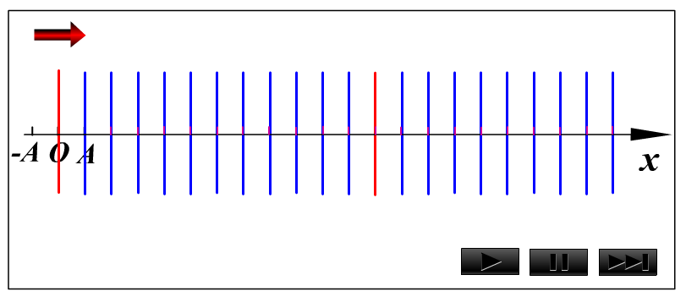
2、纵波
介质质点的振动方向和波传播方向相互平行的波称纵波。如空气中传播的声波。
特征：具有交替出现的密部和疏部。

Slide 9
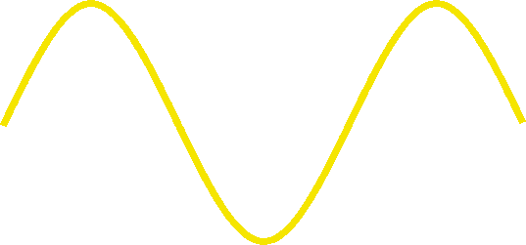
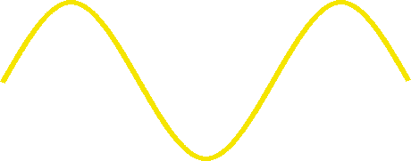







基本认识
波动中各质点并不随波前进；
各个质点的相位依次落后，波动是相位的传播；
波速是相位的传播速度；
波形曲线与振动曲线不同。
$$x$$
$$y$$
y
$$u$$
$$t$$
$$O$$
$$O$$
$$x$$
t
振动曲线
波形曲线

Slide 10
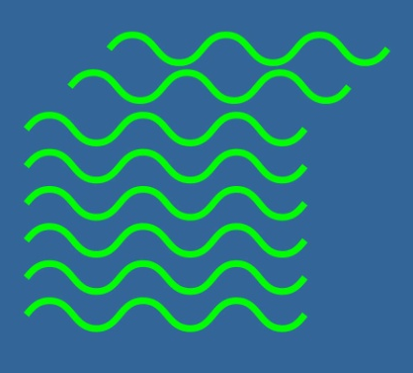
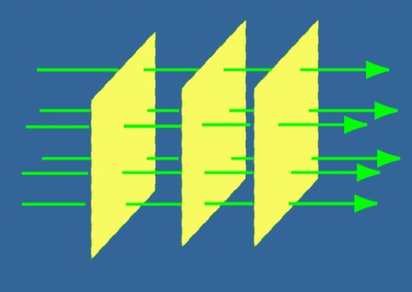

三、波面和波线
（1）波面(wave surface)： 振动相位相同的点联结成的面。
（2）波线(wave rays)：沿波的传播方向所作的有向线段。
（3）波前(wave front)：波动传播到的最前面的波面。
z
波面
波面
波线
波线
y
x
平面波
球面波
柱面波

Slide 11
平面波
球面波
波线
波线
波面
波前
波前
波在各向同性介质中传播时，波线和波面垂直。
在远离波源的球面波波面上的任何一个小部分，都可视为平面波。

Slide 12
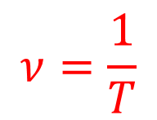
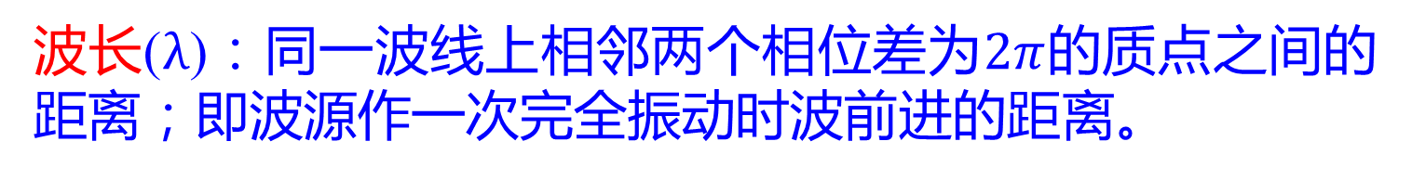
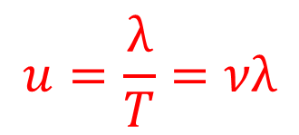
四、波的特征量
波长($λ$)：同一波线上相邻两个相位差为$2π$的质点之间的距离；即波源作一次完全振动时波前进的距离。
周期($T$)：波前进一个波长所需的时间。
频率($ν$)：单位时间内波前进距离中完整波的数目。
波速($u$)：振动状态在介质中的传播速度。
$$ν=\frac{1}{T}$$
$$u=\frac{λ}{T}=νλ$$
基本关系：

Slide 13
说明：
(1)波的周期和频率与介质的性质无关；一般情况下，与波源振动的周期和频率相同 。
(2)波速实质上是相位传播的速度，故称为相速度；其大小主要决定于介质的性质，与波的频率无关。
思考题
当波从一种介质透入另一介质时，波长、频率、波速、振幅各量中，哪些量会改变？哪些量不会改变？

Slide 14
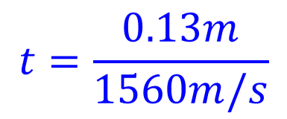
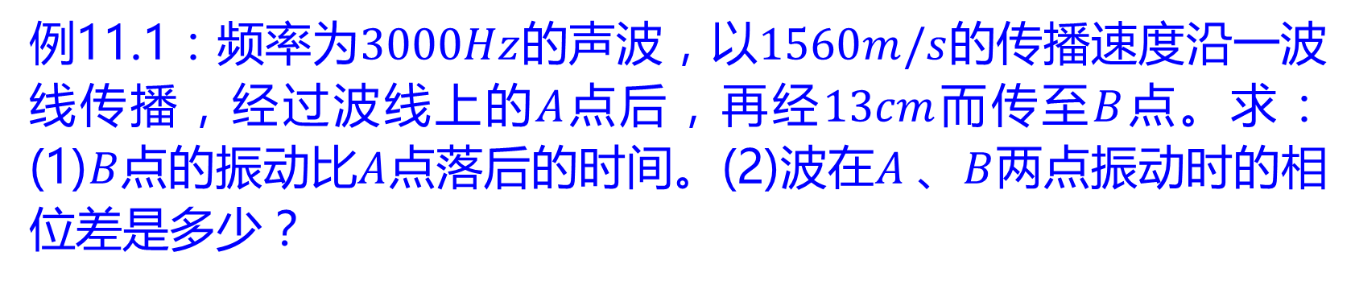

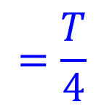
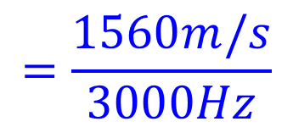
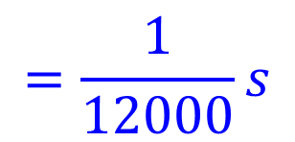
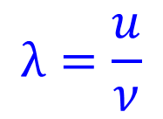
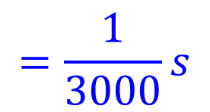
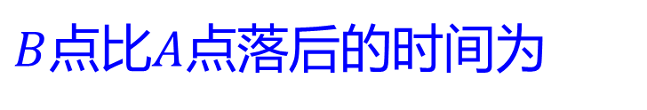

例11.1：频率为$3000Hz$的声波，以$1560m/s$的传播速度沿一波线传播，经过波线上的$A$点后，再经$13cm$而传至$B$点。求：(1)$B$点的振动比$A$点落后的时间。(2)波在$A$、$B$两点振动时的相位差是多少？
$$T=\frac{1}{ν}$$
$$=\frac{1}{3000}s$$
解： (1)
波的周期
$$λ=\frac{u}{ν}$$
$$=\frac{1560m/s}{3000Hz}$$
$$=0.52m$$
$B$点比$A$点落后的时间为
$$t=\frac{0.13m}{1560m/s}$$
$$=\frac{1}{12000}s$$
$$=\frac{T}{4}$$

Slide 15
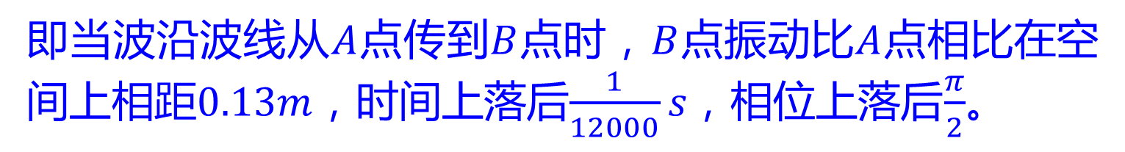
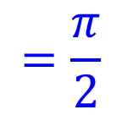
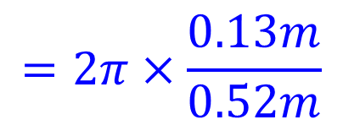
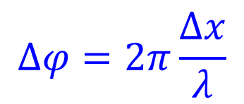
(2)$A$、$B$两点距离为$13cm$， $B$点比$A$点落后的相差为
$$∆φ=2π\frac{∆x}{λ}$$
$$=2π×\frac{0.13m}{0.52m}$$
$$=\frac{π}{2}$$
即当波沿波线从$A$点传到$B$点时，$B$点振动比$A$点相比在空间上相距$0.13m$，时间上落后$\frac{1}{12000}s$，相位上落后$\frac{π}{2}$。

Slide 16
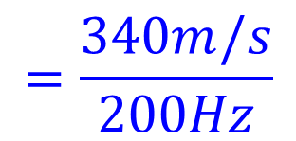

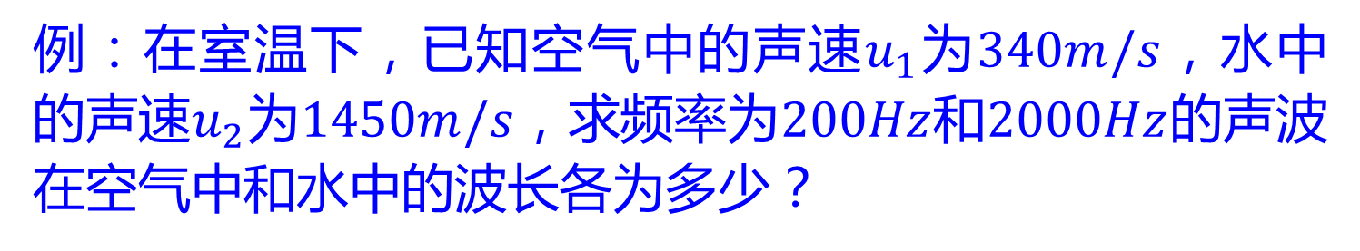
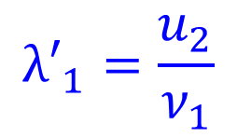
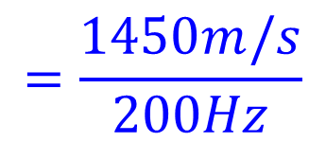
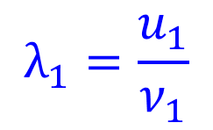

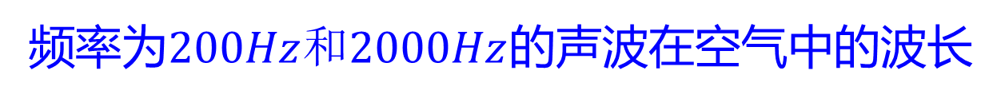

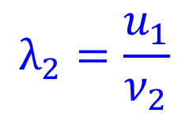
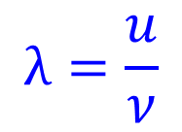

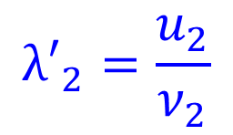
例：在室温下，已知空气中的声速$u_{1}$为$340m/s$，水中的声速$u_{2}$为$1450m/s$，求频率为$200Hz$和$2000Hz$的声波在空气中和水中的波长各为多少？
$$λ=\frac{u}{ν}$$
解：
由
频率为$200Hz$和$2000Hz$的声波在空气中的波长
$$λ_{1}=\frac{u_{1}}{ν_{1}}$$
$$=\frac{340m/s}{200Hz}$$
$$λ_{2}=\frac{u_{1}}{ν_{2}}$$
$$=1.7m$$
$$=0.17m$$
在水中的波长
$${λ′}_{1}=\frac{u_{2}}{ν_{1}}$$
$$=\frac{1450m/s}{200Hz}$$
$${λ′}_{2}=\frac{u_{2}}{ν_{2}}$$
$$=7.25m$$
$$=0.725m$$

Slide 17
2
平面简谐波

Slide 18
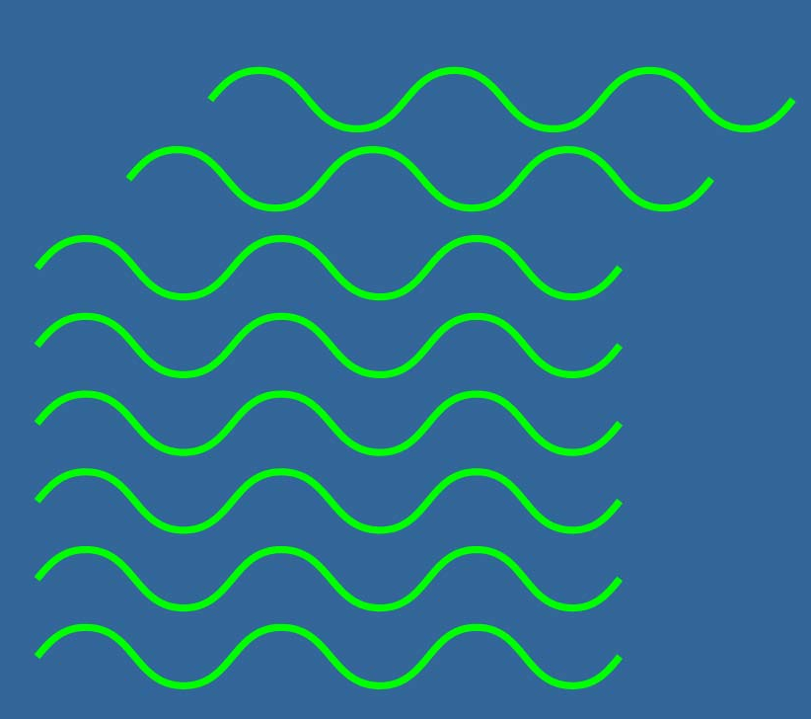
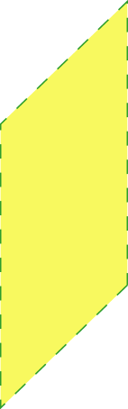
一、平面简谐波的波动方程
介质中各质点作同频率简谐振动的波动称简谐波，简谐波有平面简谐波和球面简谐波之分。平面简谐波的波面为平面。
简谐波是一种最简单、最基本的波，研究简谐波的波动规律是研究更复杂波的基础。
简谐波传播时，介质中各质点都作同一频率的简谐波动，在任一时刻，各点的振动相位一般不同，它们的位移也不相同。
平面简谐波

Slide 19
合成
各种不同的简谐波
复杂波
分解
简谐波1
简谐波2
合成
复杂波

Slide 20

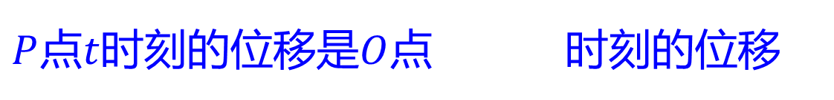


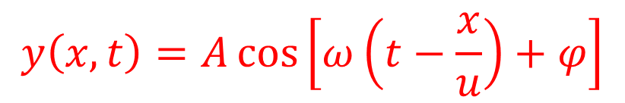



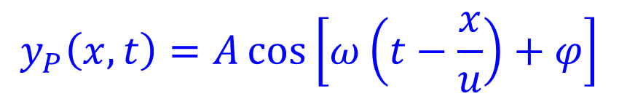




简谐波的波函数：也叫波动方程，描述介质中各质点的位移随时间的变化关系。
一般波函数:
$$y=f\left(x,t\right)$$
$$y$$
$$\overset{⃑}{u}$$
$$P$$
$$x$$
简谐振动:
$$y=A\cos\left(ωt+φ\right)$$
$$O$$
$$x$$
振源振动：
$$y_{0}=A\cos\left(ωt+φ\right)$$
$P$点$t$时刻的位移是$O$点 时刻的位移
$$t−\frac{x}{u}$$
$$y_{P}\left(x,t\right)=A\cos\left[ω\left(t−\frac{x}{u}\right)+φ\right]$$
简谐波的波函数
$$y\left(x,t\right)=A\cos\left[ω\left(t−\frac{x}{u}\right)+φ\right]$$

Slide 21
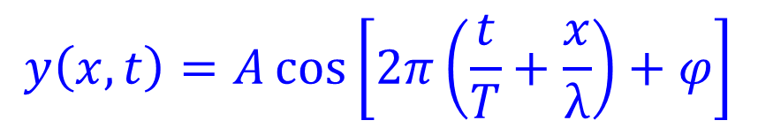
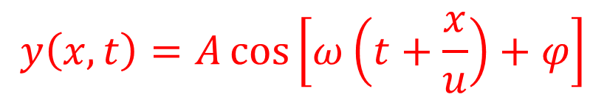
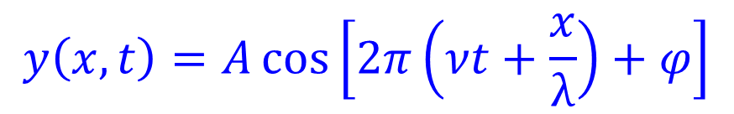
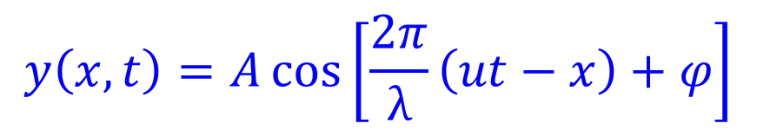
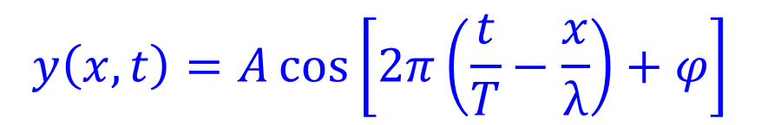
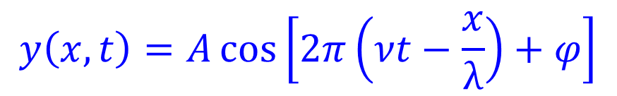
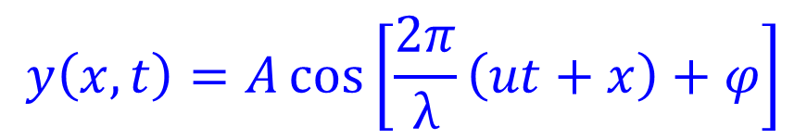
$$y\left(x,t\right)=A\cos\left[2π\left(νt−\frac{x}{λ}\right)+φ\right]$$
讨论
（1）波函数的其它形式
$$y\left(x,t\right)=A\cos\left[2π\left(\frac{t}{T}−\frac{x}{λ}\right)+φ\right]$$
$$y\left(x,t\right)=A\cos\left[\frac{2π}{λ}\left(ut−x\right)+φ\right]$$
（2）若波沿轴负向传播时，同样可得到波函数:
$$y\left(x,t\right)=A\cos\left[ω\left(t+\frac{x}{u}\right)+φ\right]$$
$$y\left(x,t\right)=A\cos\left[2π\left(νt+\frac{x}{λ}\right)+φ\right]$$
其 它 形 式
$$y\left(x,t\right)=A\cos\left[2π\left(\frac{t}{T}+\frac{x}{λ}\right)+φ\right]$$
$$y\left(x,t\right)=A\cos\left[\frac{2π}{λ}\left(ut+x\right)+φ\right]$$

Slide 22
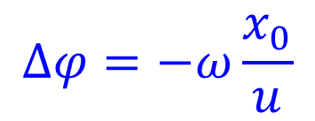
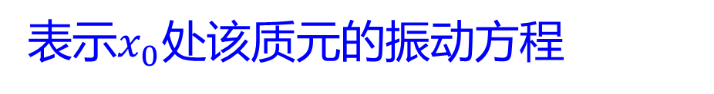
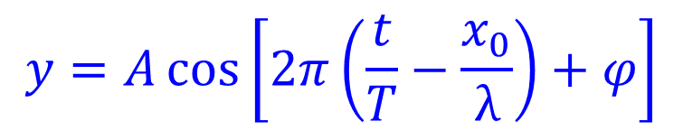
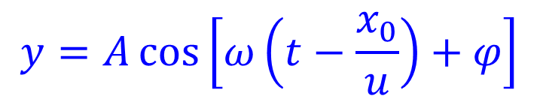




二、平面简谐波波函数的物理意义
1. 固定$x$（如令$x=x_{0}$） 则波的表达式变为
$$y=A\cos\left[ω\left(t−\frac{x_{0}}{u}\right)+φ\right]$$
$$y=A\cos\left[2π\left(\frac{t}{T}−\frac{x_{0}}{λ}\right)+φ\right]$$
表示$x_{0}$处该质元的振动方程
$$Δφ=−ω\frac{x_{0}}{u}$$
$$=−2π\frac{x_{0}}{λ}$$
与点$O$振动的相位差
$$y\left(x,t\right)=y\left(x,t+T\right)$$
（波具有时间的周期性）

Slide 23

波线上各点的简谐运动图

Slide 24












2. 固定$t$（如令$t=t_{0}$）则波的表达式变为
$$y=A\cos\left[ω\left(t_{0}−\frac{x}{u}\right)+φ\right]$$
$$y=A\cos\left[2π\left(\frac{t_{0}}{T}−\frac{x}{λ}\right)+φ\right]$$
当$t$一定时，波函数表示该时刻波线上各点相对其平衡位置的位移，即此刻的波形曲线（波形图）。
$$y\left(x,t\right)=y\left(x+λ,t\right)$$
（波具有空间的周期性）
$$φ_{1}=ω\left(t_{0}−\frac{x_{1}}{u}\right)+φ$$
$$=2π\left(\frac{t_{0}}{T}−\frac{x_{1}}{λ}\right)+φ$$
波程差
$$φ_{2}=ω\left(t_{0}−\frac{x_{2}}{u}\right)+φ$$
$$=2π\left(\frac{t_{0}}{T}−\frac{x_{2}}{λ}\right)+φ$$
$$Δx=x_{2}−x_{1}$$
$$=−2π\frac{x_{2}−x_{1}}{λ}$$
$$Δφ=−2π\frac{Δx}{λ}$$
$$Δφ=φ_{2}−φ_{1}$$

Slide 25














3.若$x,t$均变化，波函数表示波形沿传播方向的运动情况（行波）。
$$y$$
$$u$$
$t$时刻
$t+Δt$时刻
$$x$$
$$O$$
$$Δx$$
波速$u$也称相速
$$y=A\cos\left[2π\left(\frac{t}{T}−\frac{x}{λ}\right)\right]$$
$$φ\left(t,x\right)=φ\left(t+Δt,x+Δx\right)$$
$$2π\left(\frac{t}{T}−\frac{x}{λ}\right)=2π\left(\frac{t+Δt}{T}−\frac{x+Δx}{λ}\right)$$
$$\frac{Δt}{T}=\frac{Δx}{λ}$$
$$Δx=uΔt$$

Slide 26



总结
①波动方程反映了时间周期性，其特征量为$T$
②波具有空间周期性，其特征量为$λ$
③方程反映了波场空间的相位分布和任意两点的位相差
$$Δφ=−2π\frac{x_{2}−x_{1}}{λ}$$
$$=−\frac{2π}{λ}δ$$
波程差

Slide 27















讨 论
1）给出下列波函数所表示的波的传播方向和$x=0$点的初相位。
$$y=−A\cos{2π\left(\frac{t}{T}−\frac{x}{λ}\right)}$$
$$φ=π$$
向$x$轴正向传播
$$y=−A\cos{ω\left(−t−\frac{x}{u}\right)}$$
$$φ=π$$
向$x$轴负向传播
2）平面简谐波的波函数为$y=A\cos\left(Bt−Cx\right)$，式中$A$、 $B$、 $C$为正常数，求波长、波速、波传播方向上相距为$d$的两点间的相位差。
$$y=A\cos{2π\left(\frac{t}{T}−\frac{x}{λ}\right)}$$
$$y=A\cos\left(Bt−Cx\right)$$
$$λ=\frac{2π}{C}$$
$$T=\frac{2π}{B}$$
$$u=\frac{λ}{T}$$
$$=\frac{B}{C}$$
$$Δφ=2π\frac{d}{λ}$$
$$=dC$$

Slide 28


































3）如图简谐波以余弦函数表示，求$O$、 $a$、$b$、$c$各点振动初相位。
$$y$$
$$t=0$$
$$u$$
$$t=T/4$$
$$A$$
$$b$$
$$x$$
$$O$$
$$a$$
$$c$$
$$λ$$
$$−A$$
$$φ\left(−π\sim π\right)$$
$$ω$$
$$\overset{⃑}{A}$$
$$O$$
$$y$$
$$φ_{0}=π$$
$$O$$
$$\overset{⃑}{A}$$
$$y$$
$$φ_{b}=0$$
$$ω$$
$$ω$$
$$\overset{⃑}{A}$$
$$O$$
$$y$$
$$φ_{c}=−\frac{π}{2}$$
$$O$$
$$y$$
$$φ_{a}=\frac{π}{2}$$
$$\overset{⃑}{A}$$
$$ω$$

Slide 29















例11.2：平面简谐波的表达式为$y=0.05\cos\left(100πt−2πx\right)$，求：(1)此波的振幅、波速、频率和波长；(2)各质点的最大振动速度和最大振动加速度；(3)$x_{1}=0.2m$和$x_{2}=0.7m$处二质元的相位差。
$$y=0.05\cos\left(100πt−2πx\right)$$
解：(1)由题意知
$$=0.05\cos\left[100π\left(t−\frac{x}{50}\right)\right]$$
与波函数表达式相比较知，此波沿$x$轴正向传播，而
$$A=0.05m$$
$$ω=100π$$
$$=2πν$$
$$ν=50Hz$$
$$u=50m/s$$
$$λ=u/ν=1m$$
(2)质点的最大振动速度为
$$u_{max}=Aω$$
$$=5π=15.7m/s$$
质元的最大振动加速度为
$$a_{max}=Aω^{2}$$
$$=4.93×{10}^{3}m/s^{2}$$
$$Δφ=−2π\frac{x_{2}−x_{1}}{λ}$$
(3)相位差
$$=−π$$
这两个质元的振动相位相反。

Slide 30








例11.3：一平面简谐波以$6m/s$的速率沿$x$轴正方向传播，已知$t=3s$时波形如图所示。
(1)写出坐标原点的振动方程；
(2)写出波动方程。
解： 由图看出
$$A=0.05m$$
$$λ=24cm$$
$$T=\frac{λ}{u}=\frac{24}{6}=4s$$
$$ω=\frac{2π}{T}=\frac{2π}{4}=\frac{π}{2}rad/s$$
$t=3s$时，坐标原点$y=0$，$v<0$，由旋转矢量图知
$$φ_{t=3}=\frac{π}{2}$$

Slide 31






$$φ_{t=3}=\frac{π}{2}$$
$$φ_{t=3}=ω×3+φ_{0}$$
即
$$\frac{π}{2}=\frac{π}{2}×3+φ_{0}$$
$$φ_{0}=−π$$
因此坐标原点的振动方程为
$$y=0.05\cos\left(\frac{π}{2}t−π\right)$$
波动方程为
$$y=0.05\cos\left[\frac{π}{2}\left(t−\frac{x}{6}\right)−π\right]$$

Slide 32












例：一平面简谐波沿$Ox$轴正方向传播， 已知振幅$A=1.0m$，$T=2.0s$，$λ=2.0m$。在$t=0$时坐标原点处的质点位于平衡位置沿$Oy$轴正方向运动。求1）波函数；
解：写出波函数的标准式
$$y=A\cos\left[2π\left(\frac{t}{T}−\frac{x}{λ}\right)+φ\right]$$
$$O$$
$$y$$
$$t=0$$
$$x=0$$
$$φ=−\frac{π}{2}$$
$$ω$$
$$v=\frac{∂y}{∂t}>0$$
$$\overset{⃑}{A}$$
$$y=0$$
$$y=1.0\cos\left[2π\left(\frac{t}{2.0}−\frac{x}{2.0}\right)−\frac{π}{2}\right]m$$

Slide 33
















2）求$t=1.0s$波形图。
$$y=1.0\cos\left[2π\left(\frac{t}{2.0}−\frac{x}{2.0}\right)−\frac{π}{2}\right]m$$
$t=1.0s$波形方程
$$y=1.0\cos\left[\frac{π}{2}−πx\right]m$$
$$=1.0\sin\left(πx\right)m$$
$$y/m$$
$$\sin\left(πx\right)=0$$
$$x=0，1，2，⋯\left(m\right)$$
1.0
* *
$$x/m$$
$$\sin\left(πx\right)=1$$
* * * *
$$O$$
1.0
2.0
3.0
$$x=\left(2k+0.5\right)m$$
-1.0
*
$$\sin\left(πx\right)=−1$$
$t=1.0s$时刻波形图
$$x=\left(2k+1.5\right)m$$
$$k=0，1，2，⋯$$

Slide 34










3）$x=0.5m$处质点的振动规律并作图。
$$y=1.0\cos\left[2π\left(\frac{t}{2.0}−\frac{x}{2.0}\right)−\frac{π}{2}\right]m$$
$x=0.5m$处质点的振动方程
$$y=1.0\cos\left(πt−π\right)m$$
$$y$$
$$y/m$$
3
3
1.0
*
2
4
$$t/s$$
4
*
*
*
$$O$$
2
$$O$$
1.0
2.0
-1.0
1
$$ω$$
*
*
1
$x=0.5m$处质点的振动曲线

Slide 35



例：某潜水艇的声纳发出的超声波为平面简谐波，其振幅为$A=1.2×{10}^{−3}m$，频率$f=5.0×{10}^{4}Hz$，波长$f=2.85×{10}^{−2}m$，波源振动的初相$φ=0$，求：
①该超声波的波函数；
②距波源$2m$处质元振动的运动方程；
③距波源$8.00m$与$8.05m$的两质元振动的相位差。
解：①
已知条件代入波函数
$$y=A\cos\left[2π\left(νt−\frac{x}{λ}\right)\right]$$
$$y=1.2×{10}^{−3}\cos\left[2π\left(5.0×{10}^{4}t−\frac{x}{2.85×{10}^{−2}}\right)\right]$$
$$y=1.2×{10}^{−3}\cos\left({10}^{5}πt−220x\right)$$

Slide 36



②将$x=2m$代入波函数有
$$y=1.2×{10}^{−3}\cos\left({10}^{5}πt−440\right)$$
$$Δφ=−2π\frac{Δx}{λ}$$
③
$$=−11rad$$

Slide 37














例：一平面余弦波，波线上各质元振动的振幅和角频率分别为$A$和$ω$，波沿$x$轴正向传播，波速为$u$，设某一瞬时的波形如图，并取图示瞬时为计时零点。
①在$O$点和$P$点各有一观察者，试分别以两观察者所在地为坐标原点，写出该波的波函数；
②确定$t=0$时，距$O$点分别为$x=λ/8$和$x=3λ/8$两处质元振动的速度的大小和方向。
解：①欲求波函数，先求$O$点的振动方程
$$y_{0}=A\cos\left(ωt+φ\right)$$
$$y$$
$$y′$$
$$u$$
$$t=0$$
$$⟹$$
$$y_{0}=A\cos{φ}=0$$
$$O$$
$$P$$
$$x\left(x′\right)$$
$$v_{0}=−ωA\sin{φ}<0$$

Slide 38

























$$φ=\frac{π}{2}$$
$$y$$
$$y′$$
$$⟹$$
$$u$$
$$⟹$$
$$y_{0}=A\cos\left(ωt+\frac{π}{2}\right)$$
$$x\left(x′\right)$$
$$O$$
$$P$$
$$y=A\cos\left[ω\left(t−\frac{x}{u}\right)+\frac{π}{2}\right]$$
$$⟹$$
当取$P$为坐标原点时：
求$P$点的振动方程
$${y′}_{0}=A\cos\left(ωt+φ′\right)$$
$$t=0$$
$$⟹$$
$${y′}_{0}=A\cos{φ′}=−A$$
$${v′}_{0}=−ωA\sin{φ^{′}}=0$$
$$⟹$$
$$φ′=π$$
$$⟹$$
$${y′}_{0}=A\cos\left(ωt+π\right)$$
$$y′=A\cos\left[ω\left(t−\frac{x′}{u}\right)+π\right]$$
$$⟹$$

Slide 39






















②确定$t=0$时，距$O$点分别为$x=λ/8$和$x=3λ/8$两处质元振动的速度的大小和方向。
$$v=\frac{∂y}{∂t}=−ωA\sin\left[ω\left(t−\frac{x}{u}\right)+\frac{π}{2}\right]$$
②
$$y$$
$$y′$$
$$u$$
$$=−ωA\sin\left[ωt−\frac{2π}{λ}x+\frac{π}{2}\right]$$
$$v$$
$$O$$
$$P$$
$$x\left(x′\right)$$
$$x=\frac{λ}{8}$$
$$\frac{λ}{8}$$
$$\frac{3λ}{8}$$
$$t=0$$
$$v_{1}=−\frac{\sqrt{2}}{2}ωA$$
$$⟹$$
$y$轴负方向
$$x=\frac{3λ}{8}$$
$$t=0$$
$$v_{2}=\frac{\sqrt{2}}{2}ωA$$
$$⟹$$
$y$轴正方向

Slide 40




















例：平面简谐横波$u=400m/s$，波源振动周期$T=0.01s$，振幅$A=0.01m$，以波源的谐振动经平衡位置向正方向运动为计时起点，求：
①以距波源$2m$处为坐标原点写出波函数；
②距波源$1m$和$2m$的两点，谐振动的相位差。
解：①以波的传播方向为$x$轴正向，取波源处为坐标原点$O$，则波源的振动方程为
$$y$$
$$y′$$
$$y_{0}=A\cos\left(ωt+φ\right)$$
$$u$$
$$t=0$$
$$⟹$$
$$y_{0}=A\cos{φ}=0$$
$$1m$$
$$1m$$
$$x\left(x′\right)$$
$$O$$
$$x_{1}$$
$$x_{2}$$
$$v_{0}=−ωA\sin{φ}>0$$
$$φ=−\frac{π}{2}$$
$$y=0.01\cos\left(200πt−\frac{π}{2}\right)$$
$$⟹$$
$$⟹$$

Slide 41




















则$x_{2}=2m$处质元的振动方程为
$$y$$
$$y′$$
$$y=A\cos\left[\frac{2π}{T}\left(t−\frac{x_{2}}{u}\right)+φ\right]$$
$$u$$
$$1m$$
$$1m$$
$$x\left(x′\right)$$
$$=0.01\cos\left(200πt−200π×\frac{2}{400}−\frac{π}{2}\right)$$
$$O$$
$$x_{1}$$
$$x_{2}$$
$$=0.01\cos\left(200πt−\frac{3π}{2}\right)$$
若以$x=2m$处为新的坐标原点，则其波函数为
$$y=A\cos\left[200π\left(t−\frac{x′}{400}\right)−\frac{3π}{2}\right]$$
$$Δφ=−2π\frac{Δx}{λ}$$
②
$$λ=uT=4m$$
$$Δφ=−\frac{π}{2}$$
$$x_{1}=1m$$
$$x_{2}=2m$$
$$⟹$$

Slide 42















例：一平面简谐波在均匀无限大弹性媒质中沿直线传播，波速为$u$，已知波线上某点（$x_{0}$处）质元作谐振动的运动方程为$y=A\cos\left(ωt+φ\right)$，试就所示的两种坐标系，分别写出波函数。
$$y$$
$$u$$
解：(a)
$$y_{0}=A\cos\left(ωt+φ\right)$$
$$x$$
$O$点的振动相位比点$x_{0}$的相位超前$ωx_{0}/u$，则$O$点的振动方程为
$$O$$
$$x_{0}$$
$$y_{0}=A\cos\left[ω\left(t+\frac{x_{0}}{u}\right)+φ\right]$$
$$y$$
$$u$$
波函数为
$$x$$
$$y=A\cos\left[ω\left(t−\frac{x−x_{0}}{u}\right)+φ\right]$$
$$O$$
$$x_{0}$$

Slide 43
















(b)$x$轴负方向运动
$$y$$
$$u$$
$$y_{0}=A\cos\left[ω\left(t−\frac{x_{0}}{u}\right)+φ\right]$$
$$x$$
$$O$$
$$x_{0}$$
$$y=A\cos\left[ω\left(t+\frac{x−x_{0}}{u}\right)+φ\right]$$
$x$轴正方向运动
$$y$$
$$u$$
$$y_{0}=A\cos\left[ω\left(t+\frac{x_{0}}{u}\right)+φ\right]$$
$$x$$
$$O$$
$$x_{0}$$
$$y=A\cos\left[ω\left(t−\frac{x−x_{0}}{u}\right)+φ\right]$$

Slide 44





题
0831已知一平面简谐波的波动方程为$y=A\cos\left(at−bx\right)$，（$a$、$b$为正值），则
壹
波的频率为$a$
贰
波的传播速度为$b/a$
叁
波长为$π/b$
肆
√
波的周期为$2π/a$

Slide 45





题
0832已知波动方程为$y=A\cos\left(Bt−Cx\right)$，其中$A$、$B$、$C$为正值常数，则
壹
波速为$C/B$
贰
周期为$1/B$
叁
波长为$C/2π$
肆
√
角频率为$B$

Slide 46






题
0833一平面简谐波以波速$u$沿$x$轴负方向传播。$t$时刻波形曲线如图。则该时刻
壹
$A$点相位为$π$
贰
$B$点静止不动
叁
√
$C$点相位为$3π/2$
肆
$D$点向上运动

Slide 47






题
0834横波以波速$u$沿$x$轴负方向传播。$t$时刻波形曲线如图。则该时刻
壹
叁
$A$点振动速度大于零
$B$点向下运动
贰
肆
$C$点静止不动
√
$D$点振动速度小于零

Slide 48
3
波的能量

Slide 49










一、波的能量和能量密度
1.波的能量
$$y$$
$$λ$$
$$y_{m}$$
$$\left(b\right)$$
$$\left(a\right)$$
$$x$$
$$O$$
$$dx$$
$$dx$$
取长度为$dx$的体积元
体积元在平衡位置(a)时，动能、势能和总机械能均最大。
体积元在位移最大处(b)时，三者均为零。
波动是能量传递的一种方式。

Slide 50






当机械波在媒质中传播时，媒质中各质点均在其平衡位置附近振动，因而具有振动动能；同时，介质发生弹性形变，因而具有弹性势能。
振动动能 + 形变势能
= 波的能量
$${dW}_{k}=\frac{1}{2}\left(dm\right)v^{2}$$
$$=\frac{1}{2}\left(ρdV\right)v^{2}$$
介质中质量元的动能：
$$y=A\cos\left[ω\left(t−\frac{x}{u}\right)\right]$$
$$v=\frac{∂y}{∂t}=−ωA\sin\left[ω\left(t−\frac{x}{u}\right)\right]$$
$${dW}_{k}=\frac{1}{2}ρdVA^{2}ω^{2}\sin^{2}\left[ω\left(t−\frac{x}{u}\right)\right]$$
质量元的势能：
$${dW}_{p}=\frac{1}{2}ρdVA^{2}ω^{2}\sin^{2}\left[ω\left(t−\frac{x}{u}\right)\right]$$

Slide 51


体积元的总机械能
$$dW={dW}_{k}+{dW}_{p}=ρdVA^{2}ω^{2}\sin^{2}\left[ω\left(t−\frac{x}{u}\right)\right]$$
讨论
（1）在波动传播的媒质中，任一体积元的动能、 势能、总机械能均随$x,t$作周期性变化，且变化是同相位的。
（2）质元机械能随时空周期性变化，表明质元在波传播过程中不断吸收和放出能量；因此，波动过程是能量的传播过程。

Slide 52


（3）定义能量密度（energy density） ：
单位体积介质中波动的能量称能量密度
$$ω=\frac{dW}{dV}=ρA^{2}ω^{2}\sin^{2}\left[ω\left(t−\frac{x}{u}\right)\right]$$
能量密度在一个周期内的平均值称平均能量密度
（mean energy density）
$$\overline{ω}=\frac{1}{T}\int_{0}^{T}{ωdt}=\frac{1}{2}ρA^{2}ω^{2}$$

Slide 53










二、能流密度
能流：单位时间内垂直通过某一面积的能量。
$$\overset{⃑}{u}$$
$$S$$
$$P=\frac{ωuΔtS}{Δt}=ωuS$$
$$uΔt$$
在一个周期中的平均能流为
$$\overline{P}=\frac{1}{T}\int_{0}^{T}{Pdt}=\overline{ω}uS$$
平均能流密度(波的强度)：单位时间内通过垂直于波传播方向的单位面积的平均能量。
$$I=\frac{\overline{P}}{S}$$
$$I=\frac{1}{2}ρA^{2}ω^{2}u$$
$$=\overline{ω}u$$
$$I∝A^{2}$$

Slide 54









传播过程中平面波和球面波的振幅的变化
（不吸收能量）
（1）平面波
$$\overset{⃑}{u}$$
$$W_{1}=I_{1}S_{1}={\overline{ω}}_{1}uS=\frac{1}{2}ρA_{1}^{2}ω^{2}uS$$
$$W_{2}=I_{2}S_{2}={\overline{ω}}_{2}uS=\frac{1}{2}ρA_{2}^{2}ω^{2}uS$$
$$S_{1}$$
$$S_{2}$$
由
$$W_{1}=W_{2}$$
得
$$A_{1}=A_{2}$$
$$S_{1}=S_{2}=S$$
平面波在媒质不吸收的情况下，振幅不变。

Slide 55









（2）球面波
$$S_{2}$$
由
$$\frac{1}{2}ρA_{1}^{2}ω^{2}uS_{1}=\frac{1}{2}ρA_{2}^{2}ω^{2}uS_{2}$$
$$S_{1}$$
得
$$A_{1}^{2}∙4πr_{1}^{2}=A_{2}^{2}∙4πr_{2}^{2}$$
$$r_{1}$$
$${A_{1}r}_{1}={A_{2}r}_{2}$$
$$r_{2}$$
令$Ar=A_{0}$，（$A_{0}$为离原点（波源）单位距离处波的振幅）
则球面简谐波的波函数为
$$y\left(r,t\right)=\frac{A_{0}}{r}\cos\left[ω\left(t−\frac{x}{u}\right)+φ\right]$$
$$r>0$$
球面波的振幅在媒质不吸收的情况下，随$r$增大而减小。

Slide 56
题
0836一平面简谐波在弹性媒质中传播，在某一瞬时，媒质中某质元正处于平衡位置，此时它的能量是
壹
动能为零，势能最大
贰
动能为零，势能为零
叁
√
动能最大，势能最大
肆
动能最大，势能为零

Slide 57









0837图示为一平面简谐机械波在$t$时刻的波形曲线。若此时$A$点处媒质质元的振动动能在增大，则
$$y$$
$$B$$
$$x$$
$$O$$
$$A$$
（Ａ）$A$点处质元的弹性势能在减小．
（Ｂ）波沿$x$轴负方向传播．
（Ｃ）$B$点处质元的振动动能在减小．
（Ｄ）各点的波的能量密度都不随时间变化．
（Ｂ）

Slide 58


例：一平面简谐机械波在媒质中传播时，若一媒质质元在$t$时刻的波的能量是$5J$，则在$\left(t+T\right)$（$T$为波的周期）时刻该媒质质元的振动动能是______。
$$5J$$

Slide 59
4
惠更斯原理

Slide 60











一、惠更斯原理
惠更斯原理：波面上任一点都可看作是新的子波（次波）源，所有子波源均向外发出子波，各个子波所形成的包络面，就是下一时刻新的波阵面。
$$S_{1}$$
$$S_{2}$$
$$S_{2}$$
$$S_{1}$$
$$r=uΔt$$
$$O$$
$$R_{1}$$
$$R_{2}$$
$$t$$
$$t+Δt$$

Slide 61




S₂
S₁
新波阵面
原波阵面
$t+∆t$时刻
$$u∆t$$
障碍物的小孔成为新的波源
$t$时刻

Slide 62

二、波的衍射（Diffraction of wave）
When wave passes through some obstacle, the distribution of wave energy is not clear, there is not a line of boundary. This phenomenon is diffraction of wave.
波的衍射：波在传播过程中遇到障碍物时，其传播方向发生改变，能绕过障碍物的边缘继续前进的现象。

Slide 63


Slide 64


水波通过狭缝后的衍射
波的衍射

Slide 65
5
波的干涉

Slide 66

一、波的叠加原理
1. 波的独立传播原理
当几列波在传播过程中在某一区域相遇后再行分开，各波的传播情况与未相遇一样，仍保持它们各自的频率、波长、振动方向等特性继续沿原来的传播方向前进。

Slide 67




2. 波的叠加原理
$$v_{1}$$
$$v_{2}$$
在波相遇区域内，任一质点的振动，为各波单独存在时所引起的振动的合振动。
$$y=y_{1}+y_{2}$$
能分辨不同的声音正是这个原因；叠加原理的重要性在于可以将任一复杂的波分解为简谐波的组合。
波的叠加原理仅适用于线性波的问题
爆炸产生的冲击波就不满足线性方程，所以叠加原理不适用。

Slide 68


二、波的干涉
1.干涉现象
当两列（或多列）相干波叠加时，其合强度$I$将在空间形成一种稳定的分布，即某些点上的振动始终加强，某些点上的振动始终减弱，这种现象称波的干涉(interference of wave) 。
相干条件（Coherent conditions）
频率相同、振动方向相同、相位差恒定。
相干波：满足相干条件的波
相干波源：产生相干波的波源

Slide 69

波的干涉现象
频率相同、振动方向平行、相位相同或相位差恒定的两列波相遇时，使某些地方振动始终加强，而使另一些地方振动始终减弱的现象，称为波的干涉现象。

Slide 70

水 波 的 干 涉 现 象

Slide 71















2. 干涉的规律
$$r_{1}$$
$$P$$
$$S_{1}$$
$$y_{01}=A_{1}\cos\left(ωt+φ_{1}\right)$$
$$r_{2}$$
$$y_{02}=A_{2}\cos\left(ωt+φ_{2}\right)$$
$$S_{2}$$
$$y_{1}=A_{1}\cos\left(ωt−2π\frac{r_{1}}{λ}+φ_{1}\right)$$
$$y_{2}=A_{2}\cos\left(ωt−2π\frac{r_{2}}{λ}+φ_{2}\right)$$
P 点处振动方程为：
$$y=y_{1}+y_{2}$$
$$=A\cos\left(ωt+φ\right)$$
$$A^{2}=A_{1}^{2}+A_{2}^{2}+2A_{1}A_{2}cos\left(φ_{2}−φ_{1}−2π\frac{r_{2}−r_{1}}{λ}\right)$$
$$\tan{φ}=\frac{A_{1}\sin\left(φ_{1}−2π\frac{r_{1}}{λ}\right)+A_{2}\sin\left(φ_{2}−2π\frac{r_{2}}{λ}\right)}{A_{1}\cos\left(φ_{1}−2π\frac{r_{1}}{λ}\right)+A_{2}\cos\left(φ_{2}−2π\frac{r_{2}}{λ}\right)}$$
$$I∝A^{2}$$
$$I=I_{1}+I_{2}+2\sqrt{I_{1}I_{2}}cos\left(φ_{2}−φ_{1}−2π\frac{r_{2}−r_{1}}{λ}\right)$$

Slide 72











$$I=I_{1}+I_{2}+2\sqrt{I_{1}I_{2}}cosΔφ$$
$$Δφ=φ_{2}−φ_{1}−2π\frac{r_{2}−r_{1}}{λ}$$
$$φ_{2}−φ_{1}−2π\frac{r_{2}−r_{1}}{λ}=±2kπ\left(k=0,1,2,⋯\right)$$
相位差
$$A=A_{1}+A_{2}$$
$$I_{max}=I_{1}+I_{2}+2\sqrt{I_{1}I_{2}}$$
干涉相长
若$φ_{2}=φ_{1}$，相长干涉的条件简化为
$$δ=r_{2}−r_{1}=±kλ\left(k=0,1,2,⋯\right)$$
$$φ_{2}−φ_{1}−2π\frac{r_{2}−r_{1}}{λ}=±\left(2k−1\right)π\left(k=1,2,3,⋯\right)$$
$$A=\left|A_{1}−A_{2}\right|$$
$$I_{min}=I_{1}+I_{2}−2\sqrt{I_{1}I_{2}}$$
干涉相消
若$φ_{2}=φ_{1}$，相消干涉的条件简化为
$$δ=r_{2}−r_{1}=±\left(2k−1\right)\frac{λ}{2}\left(k=1,2,3,⋯\right)$$

Slide 73

从能量上看，当两相干波发生干涉时，在两波交叠的区域，合成波在空间各处的强度并不等于两个分波强度之和，而是发生重新分布。这种新的强度分布是时间上稳定的、空间上强弱相间具有周期性的一种分布。
注意：两波源的波振幅相近或相等时干涉现象明显。

Slide 74


例11.4：如图，在同一媒质中相距$20m$的$A$，$B$两点处各有一个波源，它们作同频率($ν=100Hz$)、同方向的振动。设它们激起的波为平面简谐波，振幅均为$5cm$，波速为$200m/s$，且$A$点为波峰时$B$点恰为波谷，求$AB$连线上$AB$之间因干涉而静止的各点的位置。

Slide 75












解： 首先选定坐标系，以$A$点为原点，水平向右为$x$轴正向。设$C$点为$AB$连线上因干涉而静止的点，$AC=x$，$BC=20−x$，又题意知，$A$，$B$两点为一对相干波源$S_{A}$，$S_{B}$，则
$$∆φ=φ_{B}−φ_{A}−2π\frac{BC−AC}{λ}$$
$$=\left(2k+1\right)π$$
$$φ_{B}−φ_{A}=π$$
$$π−2π\frac{\left(20−2x\right)}{λ}$$
$$λ=uT=200×\frac{1}{100}=2m$$
$$=\left(2k+1\right)π$$
$$x=k\frac{λ}{2}+10$$
$$=k+10$$
由
$$0<x<20$$
得
$$k=0,±1,±2,⋯,±9$$
所以$AB$连线上$AB$之间因干涉而静止的各点位置是$x$=1，2，3，…，17，18，19 ($m$) 处。

Slide 76
















例：如图所示，$A$、$B$两点为同一介质中两相干波源。其振幅皆为$5cm$，频率皆为$100Hz$，但当点$A$为波峰时，点$B$适为波谷。设波速为$10m/s$，试写出由$A$、$B$发出的两列波传到点$P$时干涉的结果。
解：
$$BP=\sqrt{{15}^{2}+{20}^{2}}$$
$$=25m$$
$$P$$
$$λ=\frac{u}{ν}$$
$$=\frac{10}{100}m=0.10m$$
15m
设$A$的相位较$B$超前，则
$$A$$
20m
$$B$$
$$φ_{A}−φ_{B}=π$$
$$∆φ=φ_{A}−φ_{B}−2π\frac{BP−AP}{λ}$$
$$=−π−2π\frac{25−15}{0.1}$$
$$=−201π$$
点$P$合振幅
$$A=\left|A_{1}−A_{2}\right|$$
$$=0$$

Slide 77









题
0835如图所示，两列波长为$λ$的相干波在点$P$相遇。波在点$S_{1}$振动的初相是$φ_{1}$，点$S_{1}$到点P的距离是$r_{1}$。波在点$S_{2}$振动的初相是$φ_{2}$，点$S_{2}$到点$P$的距离是$r_{2}$。以$k$代表整数则点$P$是干涉极大的条件为
壹
$$r_{2}−r_{1}=kπ$$
$$S_{2}$$
贰
$${\overset{⃑}{r}}_{2}$$
$$φ_{2}−φ_{1}=2kπ$$
$$P$$
叁
$$φ_{2}−φ_{1}+2π\left(r_{2}−r_{1}\right)/λ=2kπ$$
$$S_{1}$$
$${\overset{⃑}{r}}_{1}$$
肆
√
$$φ_{2}−φ_{1}+2π\left(r_{1}−r_{2}\right)/λ=2kπ$$

